Slide 1
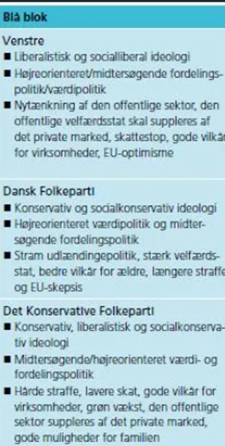

Rød og blå blok

Slide 2
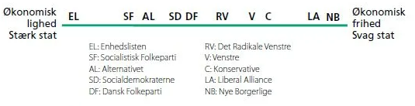
Placering fordelingspolitisk

Slide 3
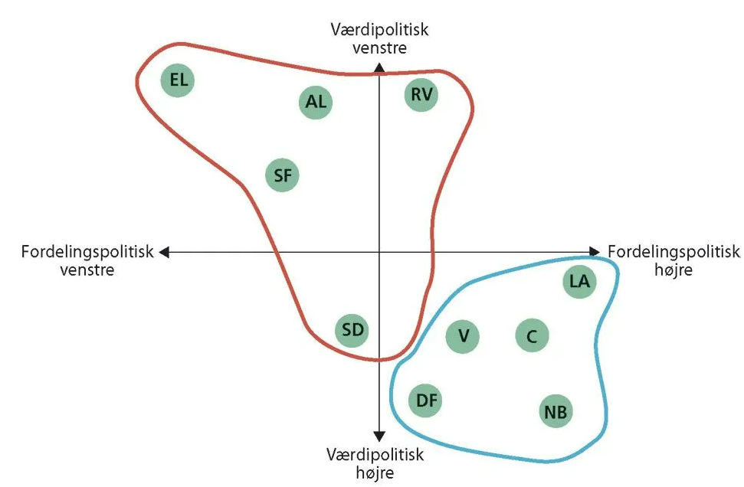
Placering begge akser

Slide 4
Artikel
Hvor mange vælgere flyttede sig fra rød til blå blok ved valget i 2022?
Hvorfor – vurderer I – er det svært at flytte stemmer mellem blokkene? Se på placeringerne på værdi- og fordelingsakserne
Hvad dækker forslaget om formueskat over? Er der tale om værdi – eller fordelingspolitik?
Hvem støtter forslaget om formueskat jf. figur 2 og hvilken blok vil kunne ”vinde” stemmer på det?
Hvilke forslag er der fremme om stramninger på udlændingeområdet? Er der tale om værdi – eller fordelingspolitik?
Hvilken opbakning er der til forslaget om statsborgerskab jf. figur 1 og hvilken blok vil kunne ”vinde” stemmer på det?
Der bliver også nævnt en række andre emner i artiklen, der potentielt vil kunne trække vælgere henover midten. Beskriv kort indholdet og deres potentiale til at flytte stemmer:
Automatisk stigning af pensionsalder
Arne-pension 2.0
Fjerne ejendomskat for billige boliger
Sprøjteforbud og drikkevand
Hvor stor en andel af vælgerne skiftede parti ved sidste valg? Og blok?
Hvad viser figur 4 om vælgernes adfærd?

